Slide 1

Naseljenost svijeta
Kviz

Slide 2
1. Postupak prikupljanja osnovnih podataka o stanovništvu neke države nazivamo?
Demografija
Depopulacija
Popis stanovništva

Slide 3
TOČNO

Slide 4
NETOČNO

Slide 5
2. Na Zemlji danas živi oko…
7,7 milijuna stanovnika
8,8 milijuna stanovnika
7,7 milijardi stanovnika
8,8 milijardi stanovnika

Slide 6
TOČNO

Slide 7
NETOČNO

Slide 8
3. Popis stanovništva održava se svakih…
Godinu dana
10 godina
50 godina
100 godina

Slide 9
TOČNO

Slide 10
NETOČNO

Slide 11
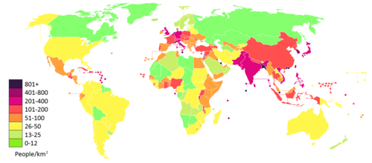
4. Koja od navedenih država ima najveću gustoću stanovništva?
Indija
Rusija
Sjedinjene Američke Države

Slide 12
TOČNO

Slide 13
NETOČNO

Slide 14
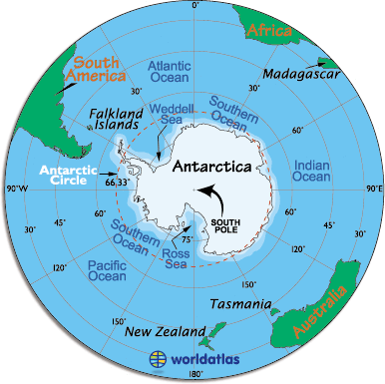
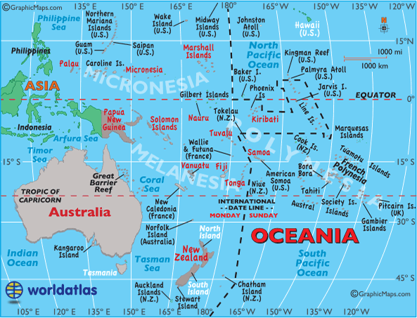
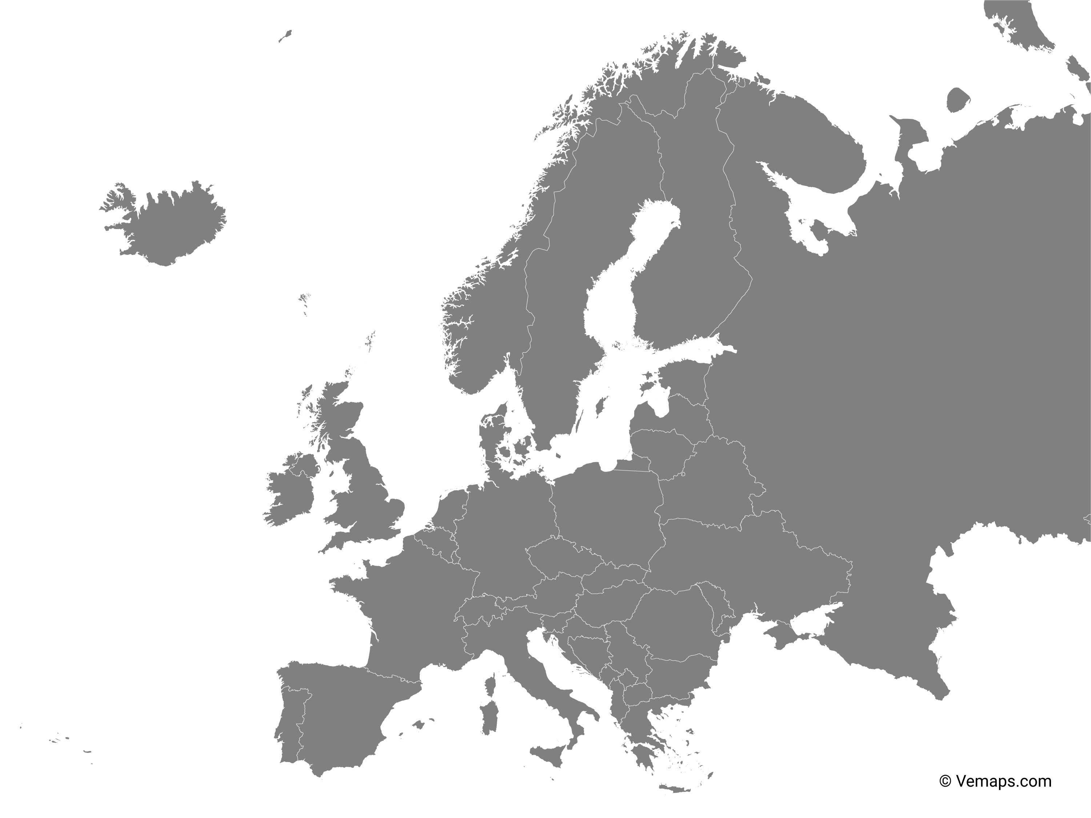
5. Koji kontinent je najrjeđe naseljen?

Slide 15
TOČNO

Slide 16
NETOČNO

Slide 17
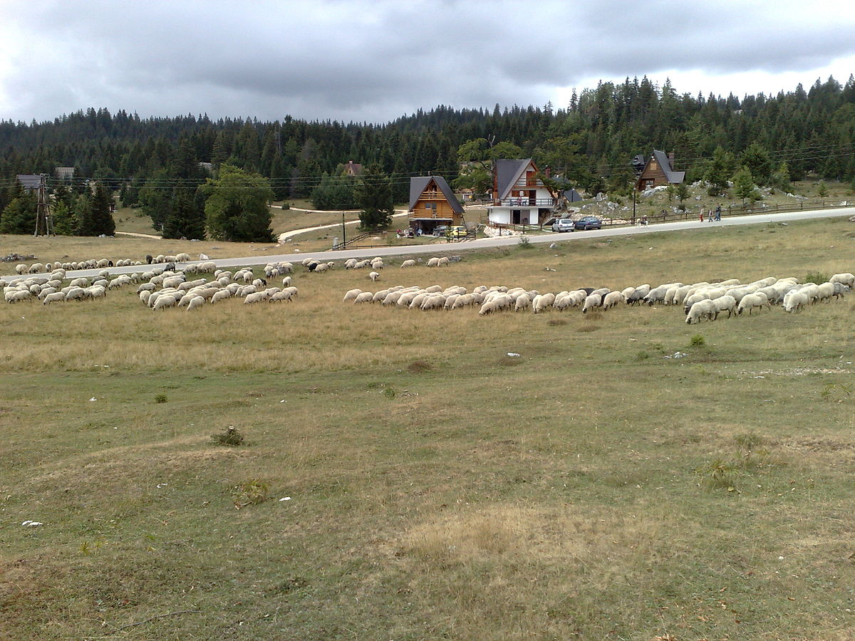
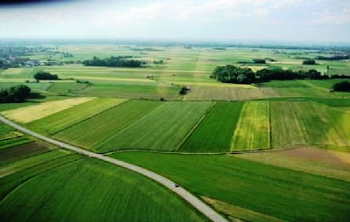
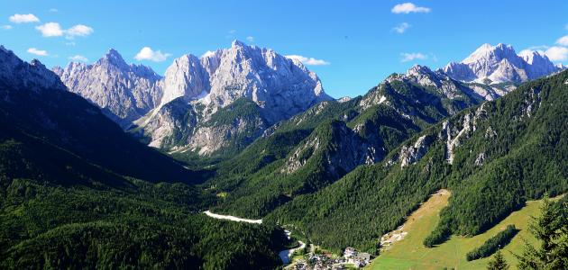
6. Koji reljefni oblici su najpovoljniji za naseljavanje stanovništva?

Slide 18
TOČNO

Slide 19
NETOČNO

Slide 20

ČESTITAM!!!!!!

